Slide 1



Técnico de Gestão e Programação de Sistemas Informáticos
Prova de Aptidão Profissional
por Tomé Almeida

Slide 2
Índice
01
05
02
06
Introdução
Ferramentas e tecnologias
Objetivos
Desenvolvimento
03
Metodologia
07
Demonstração prática
04
Planeamento
08
Conclusão

Slide 3

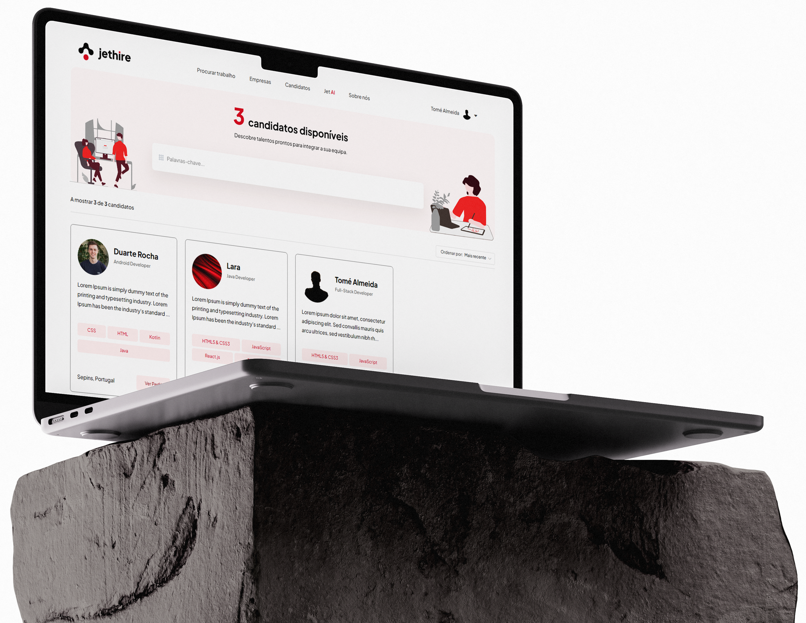
Introdução
“Procura emprego, contrata talentos.”
🧩 Origem da ideia
Surgiu de uma dificuldade pessoal em encontrar trabalho de verão.
Identifiquei a necessidade de uma plataforma mais centralizada e moderna.
💡 Problema identificado
Falta de plataformas específicas para trabalho em TI, com ofertas organizadas e acessíveis.
Dispersão de vagas em vários sites, dificultando a procura eficaz.

Slide 4



Objetivos
Plataforma real e funcional
Aprofundar conhecimentos
Boa classificação na PAP
Desenvolver uma aplicação web completa, com funcionalidades práticas como favoritos, filtros avançados e chatbot com inteligência artificial. O objetivo foi criar algo realmente utilizável e com impacto prático.
Consolidar o que aprendi ao longo do curso e explorar novas ferramentas modernas como Next.js, TailwindCSS, Firebase e MongoDB, obtendo assim experiência prática e relevante para o futuro.
Garantir que o projeto estivesse bem estruturado, funcional e pronto a ser apresentado com confiança. Preparei cada detalhe com o objetivo de conseguir uma boa avaliação na prova final, demonstrando tudo o que aprendi ao longo do curso.

Slide 5
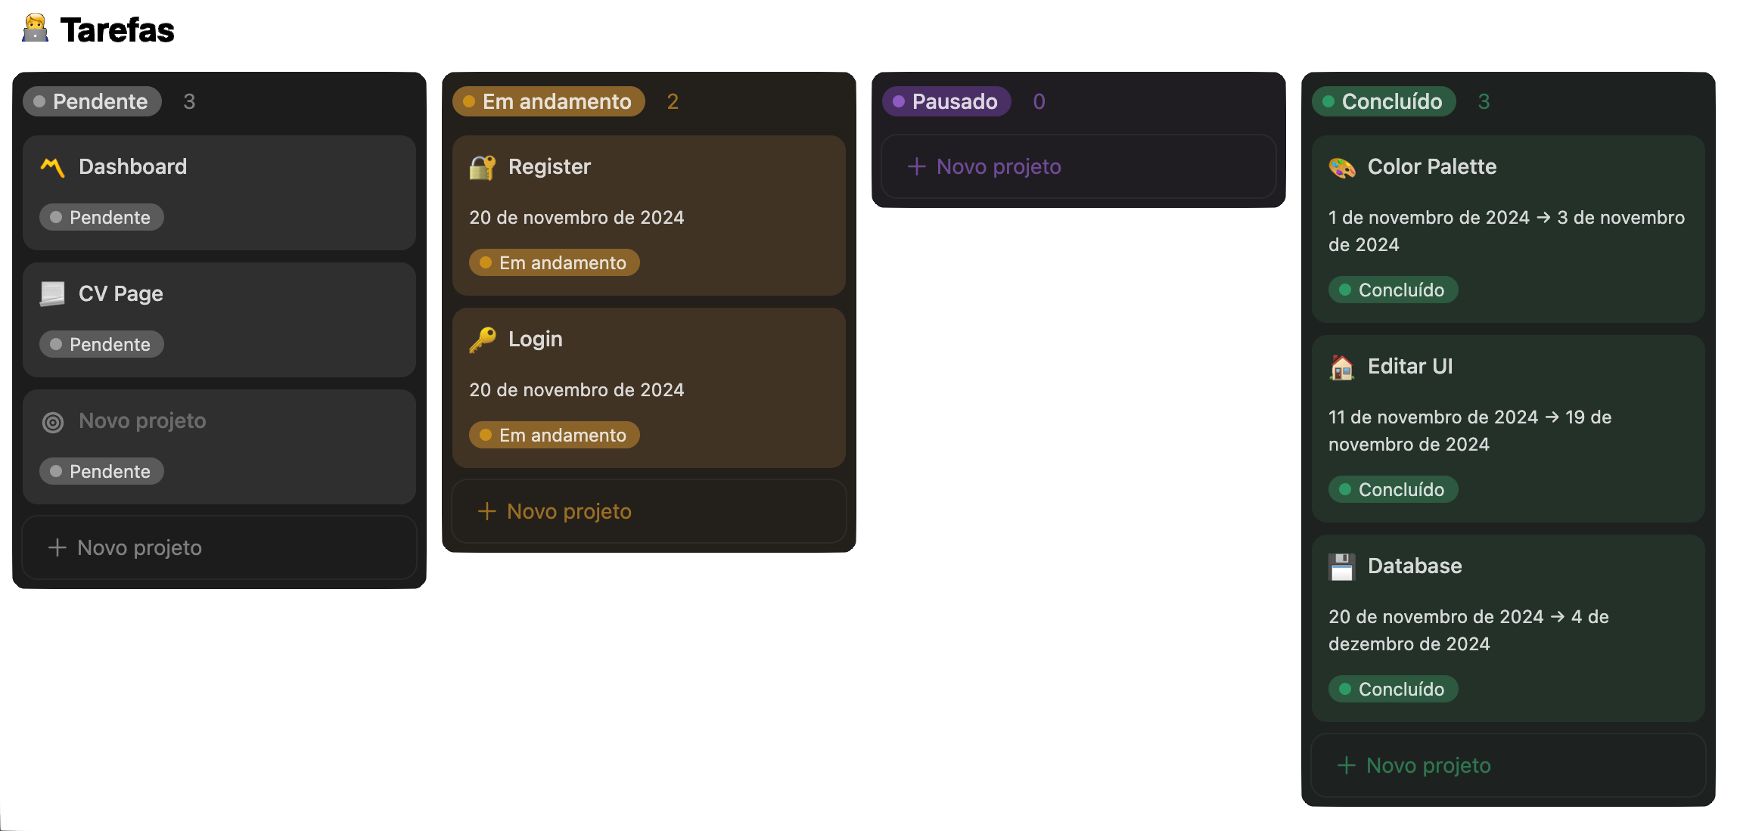
KanBan

Slide 6
Planeamento
Set.
Out.
Nov.
Dez.
Jan.
Fev.
Mar.
Abr.
Mai.
Jun.
Jul.
1 2 3 4 | 1 2 3 4 | 1 2 3 4 | 1 2 3 4 | 1 2 3 4 | 1 2 3 4 | 1 2 3 4 | 1 2 3 4 | 1 2 3 4 | 1 2 3 4 | 1 2 3 4

Slide 7











Ferramentas utilizadas
Codificação
Base de dados
Edição
Cloud
Planeamento
Outros

Slide 8















Tecnologias utilizadas
Front-end
Back-end
Bibliotecas
…
Base de dados
API´s & Serviços

Slide 9
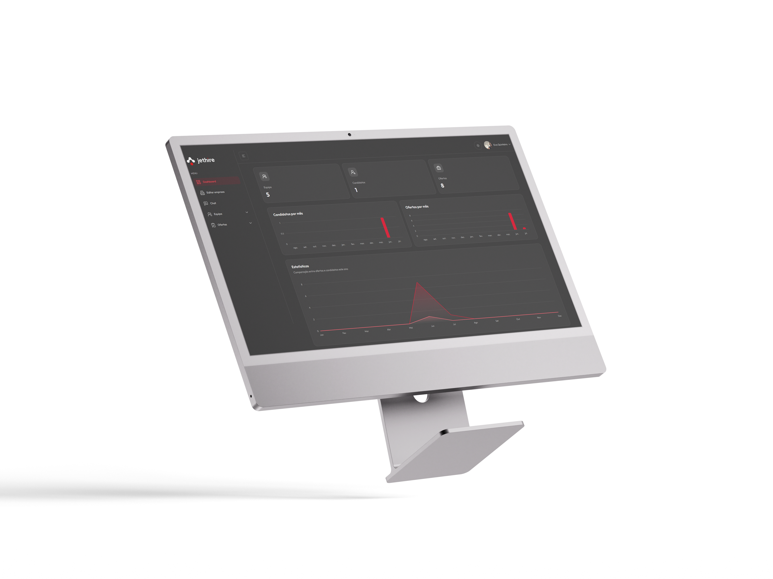
01
Dashboard
🧱 Inicialmente tudo num só projeto
🗂️ Separação por organização
⚙️ Uso de tecnologias mais recentes
🌐 Subdomínio próprio
🧩 Projeto modular e escalável

Slide 10
Dashboard
🧱 Inicialmente tudo num só projeto
🗂️ Separação por organização
⚙️ Uso de tecnologias mais recentes
🌐 Subdomínio próprio
🧩 Projeto modular e escalável
01

Slide 11




02
Live Chat
💬 Comunicação em tempo real
☁️ Baseado em Firebase Realtime Database
🏢 Cada empresa tem a sua sala
🔄 Mensagens sincronizadas automaticamente

Slide 12
Live Chat
02
💬 Comunicação em tempo real
☁️ Baseado em Firebase Realtime Database
🏢 Cada empresa tem a sua sala
🔄 Mensagens sincronizadas automaticamente

Slide 13
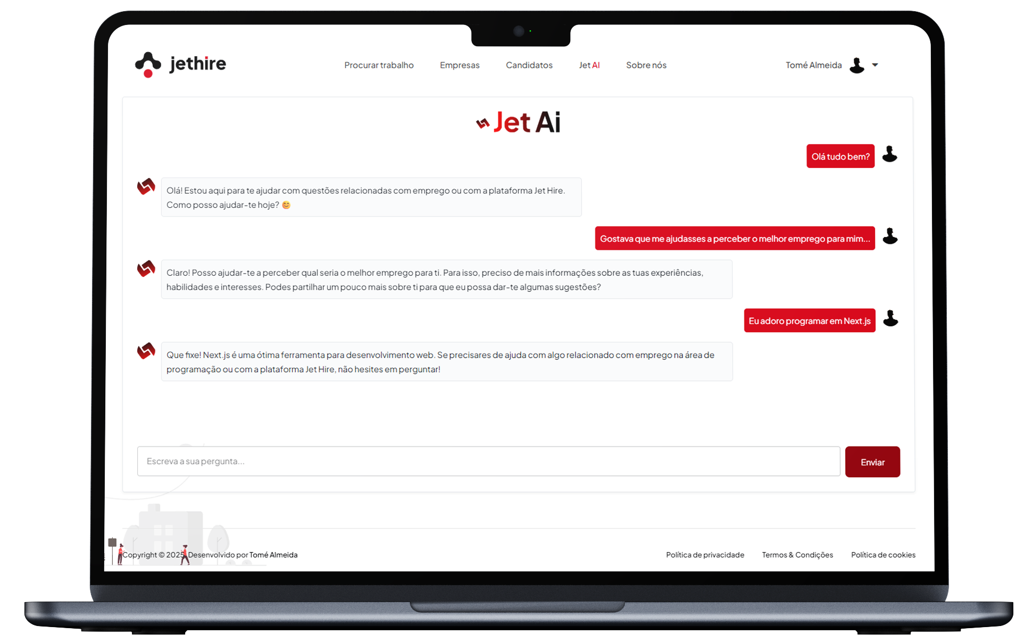




03

Slide 14
03

Slide 15
Demonstração prática

Slide 16
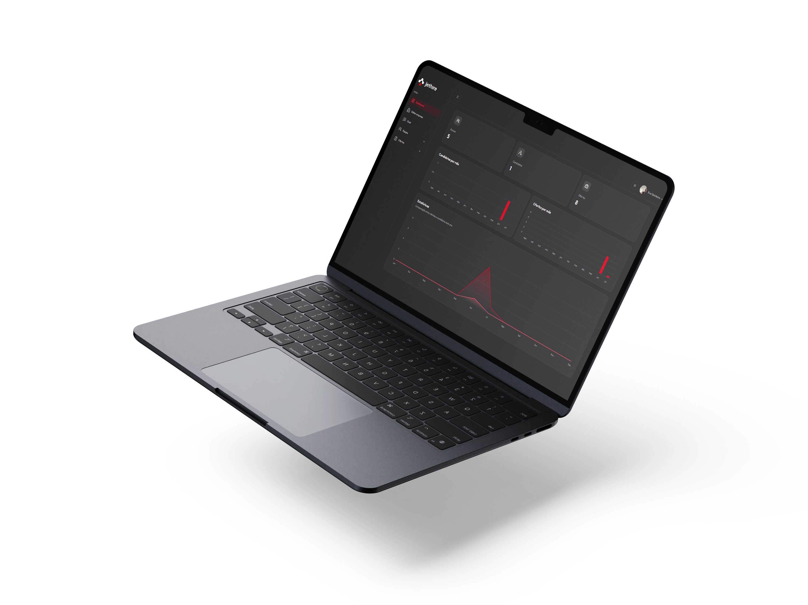




Conclusão
Aprendi a trabalhar com tecnologias modernas e seguras
Desenvolvi um projeto funcional com impacto real
Sinto-me mais preparado para enfrentar o mundo profissional
🌐 Página principal: https://jethire.pt
🛠️ Dashboard: https://dashboard.jethire.pt

Slide 17
Perguntas & Respostas

Slide 18

Logótipo
Nome da “marca”
Logótipo principal

Slide 19
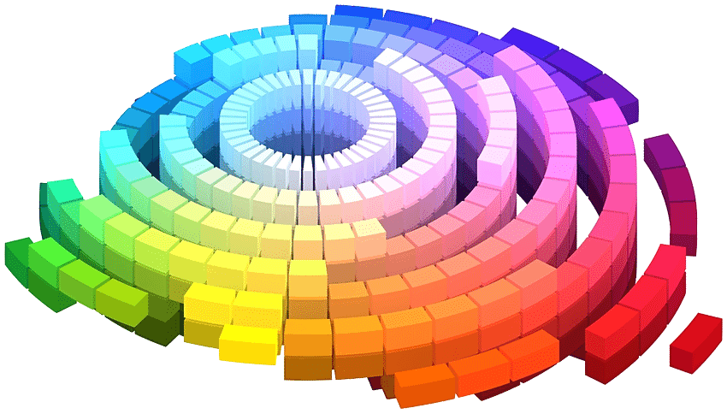
Modelo HSB
O modelo HSB representa as cores com base na matiz (Hue), saturação (Saturation) e no brilho (Brightness), tornando-o assim mais fácil e intuitivo de utilizar.

Slide 20
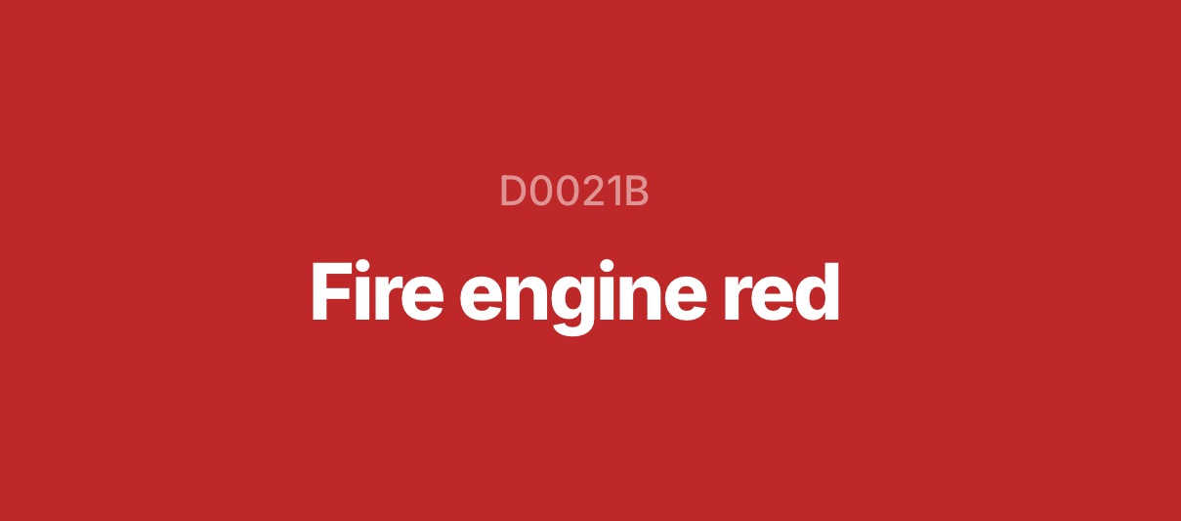
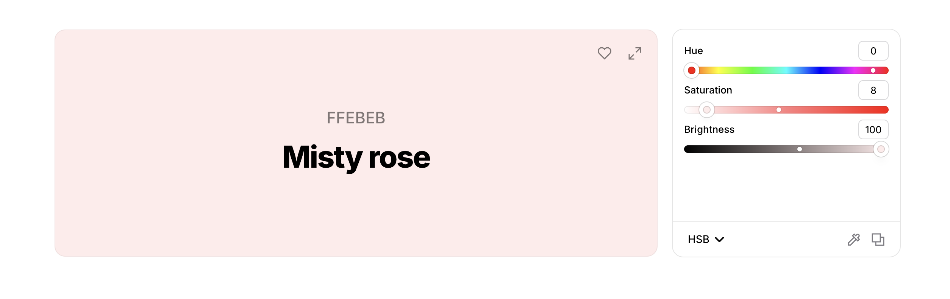
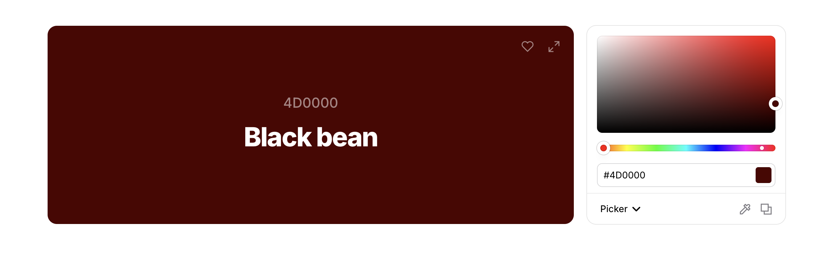
Escolha da paleta de cores
Cor principal
Tom claro
Tom escuro
Hue
Hue
Hue
353
0
0
Saturation
Saturation
Saturation
99
8
100
Brightness
Brightness
Brightness
82
100
30

Slide 21
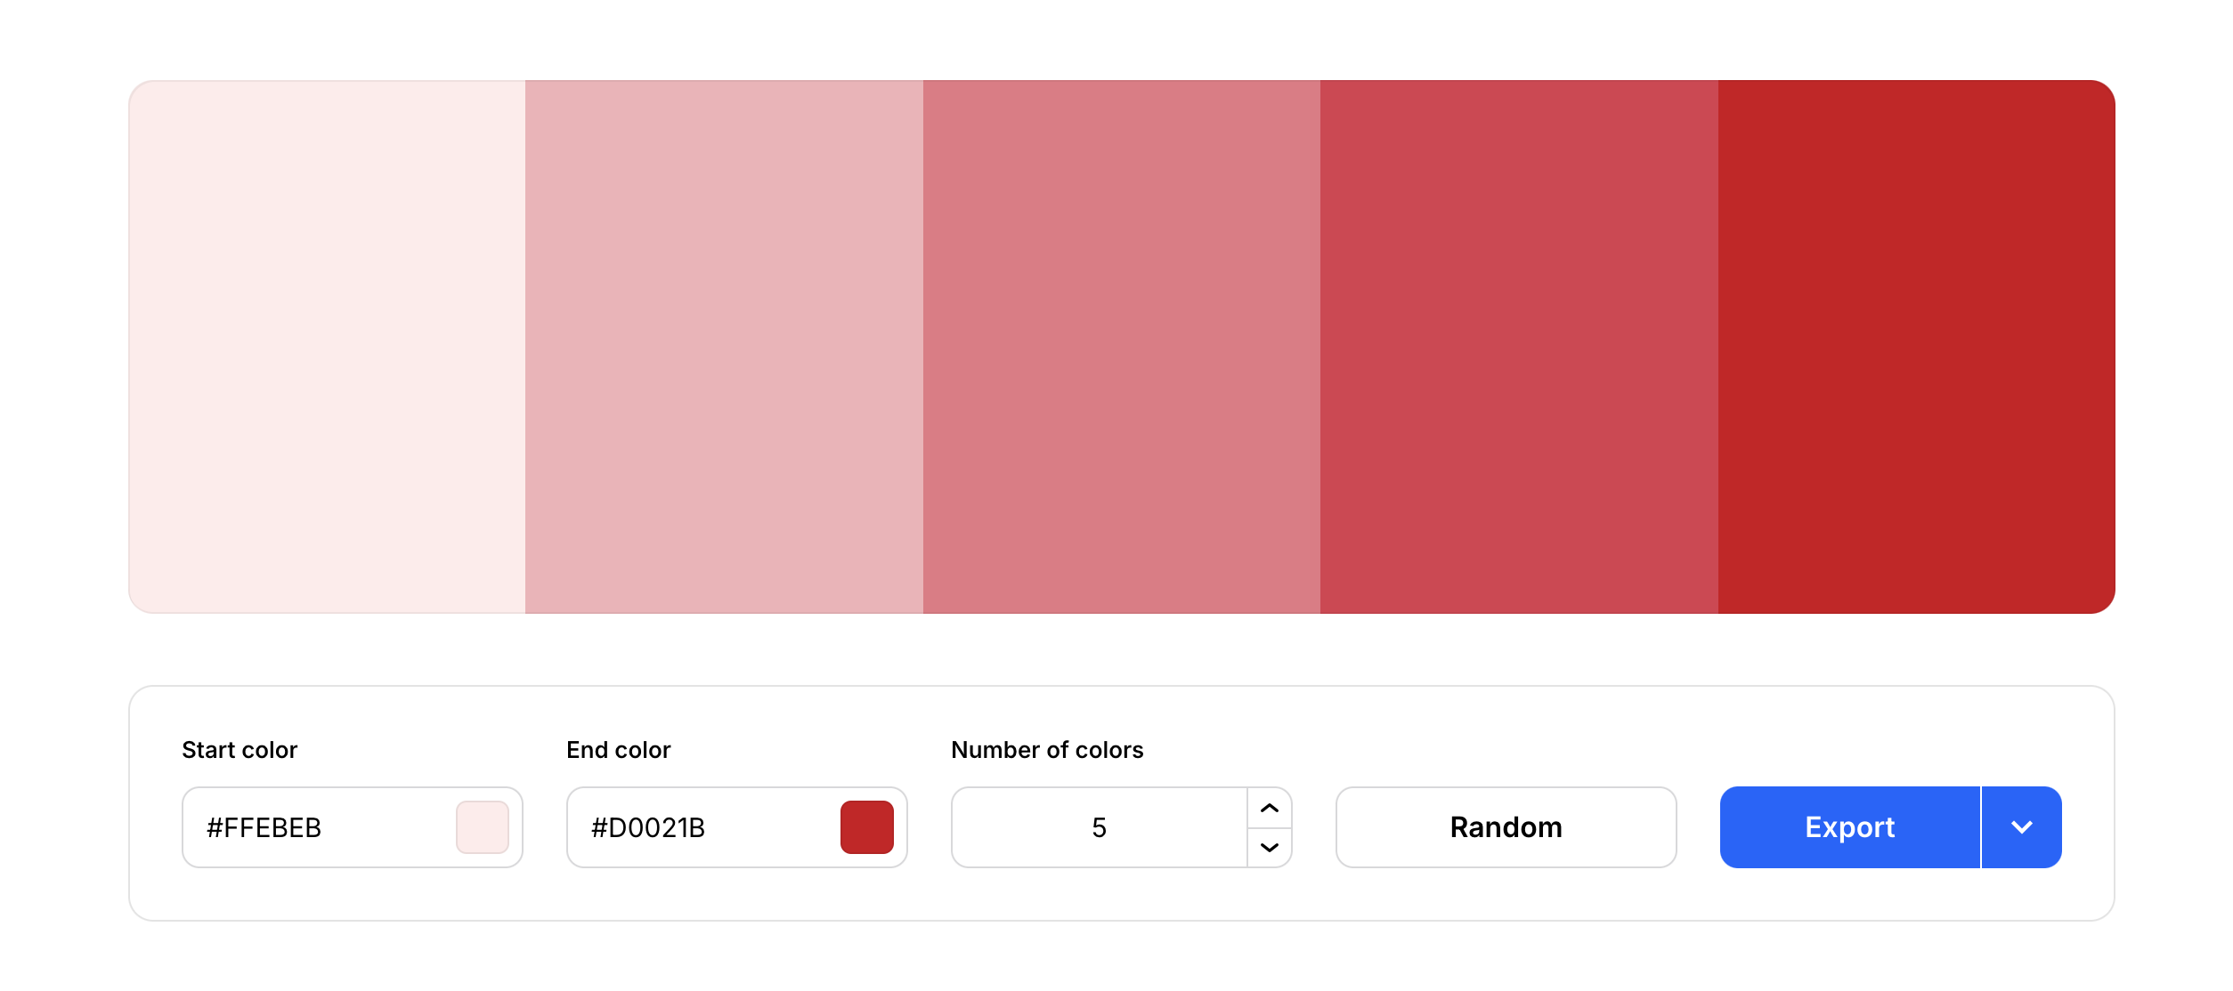
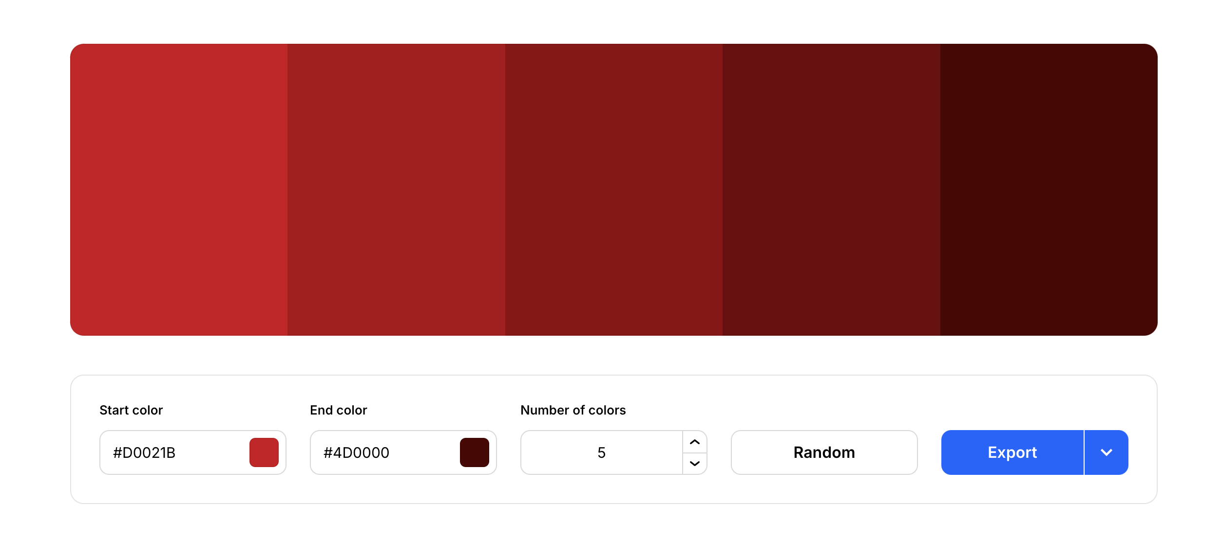
Escolha da paleta de cores
ffebeb -> d0021b
d0021b -> 4d0000

Slide 22
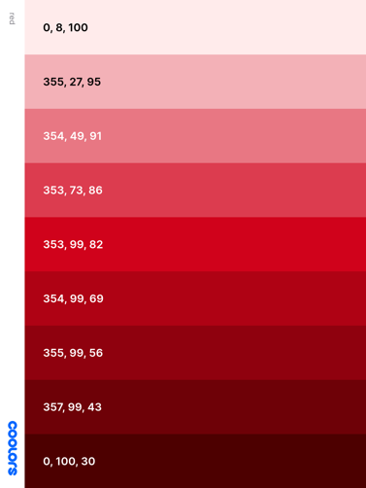
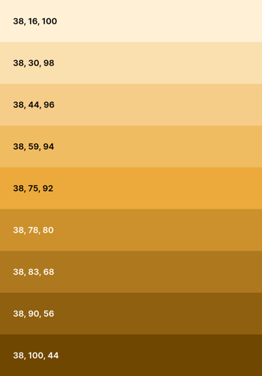
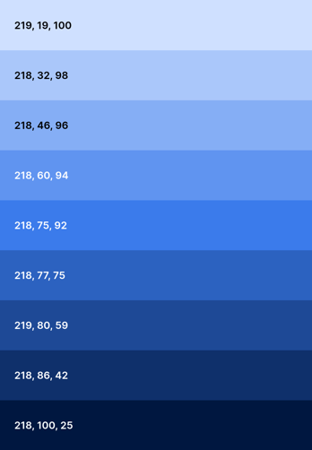
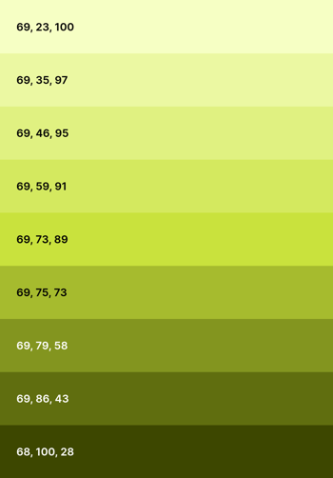
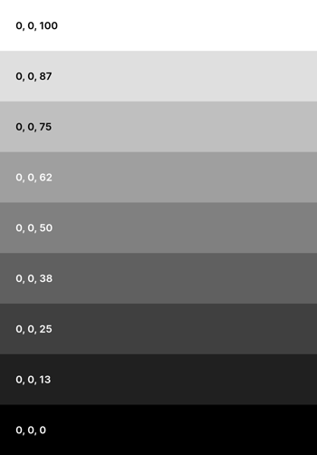
Escolha da paleta de cores
Cores principais
Avisos
Informações
Confirmações
Erros
Cores neutras

Slide 23
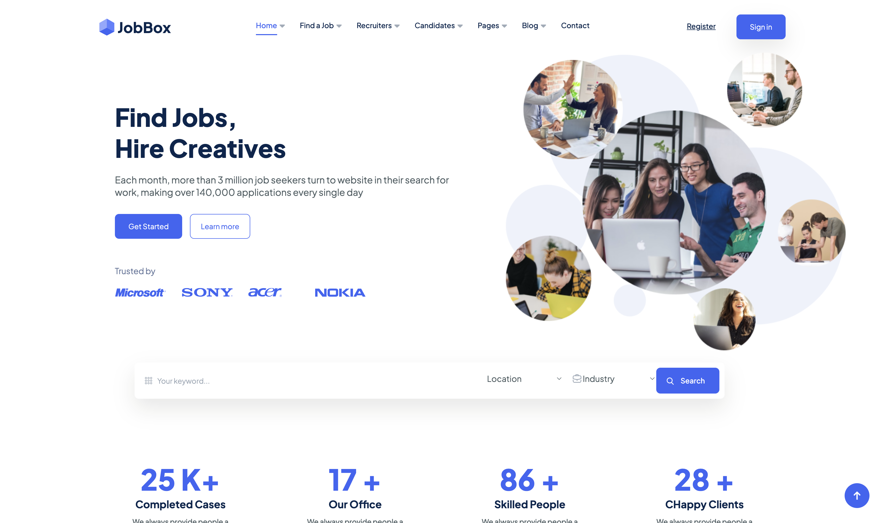
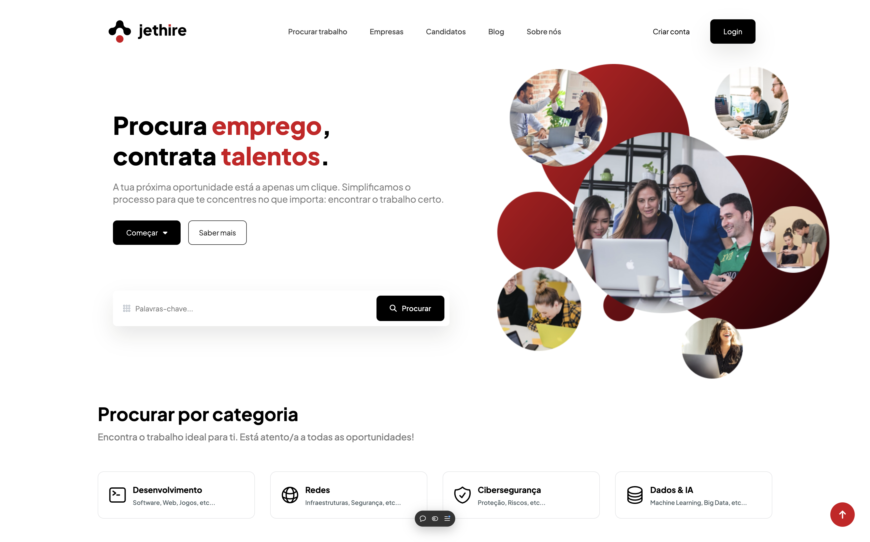
Edição do template
Viewport inicial
Viewport final
Este foi o aspeto inicial do projeto, logo após a instalação do template base. Representa o ponto de partida antes de personalizações e ajustes.
Após diversas alterações e melhorias, este é o resultado final. O design foi adaptado para responder a uma experiência moderna e funcional.

Slide 24
Viewport inicial
Edição do template
Viewport final
Este foi o aspeto inicial do projeto, logo após a instalação do template base. Representa o ponto de partida antes de personalizações e ajustes.
Após diversas alterações e melhorias, este é o resultado final. O design foi adaptado para responder a uma experiência moderna e funcional.

Slide 25
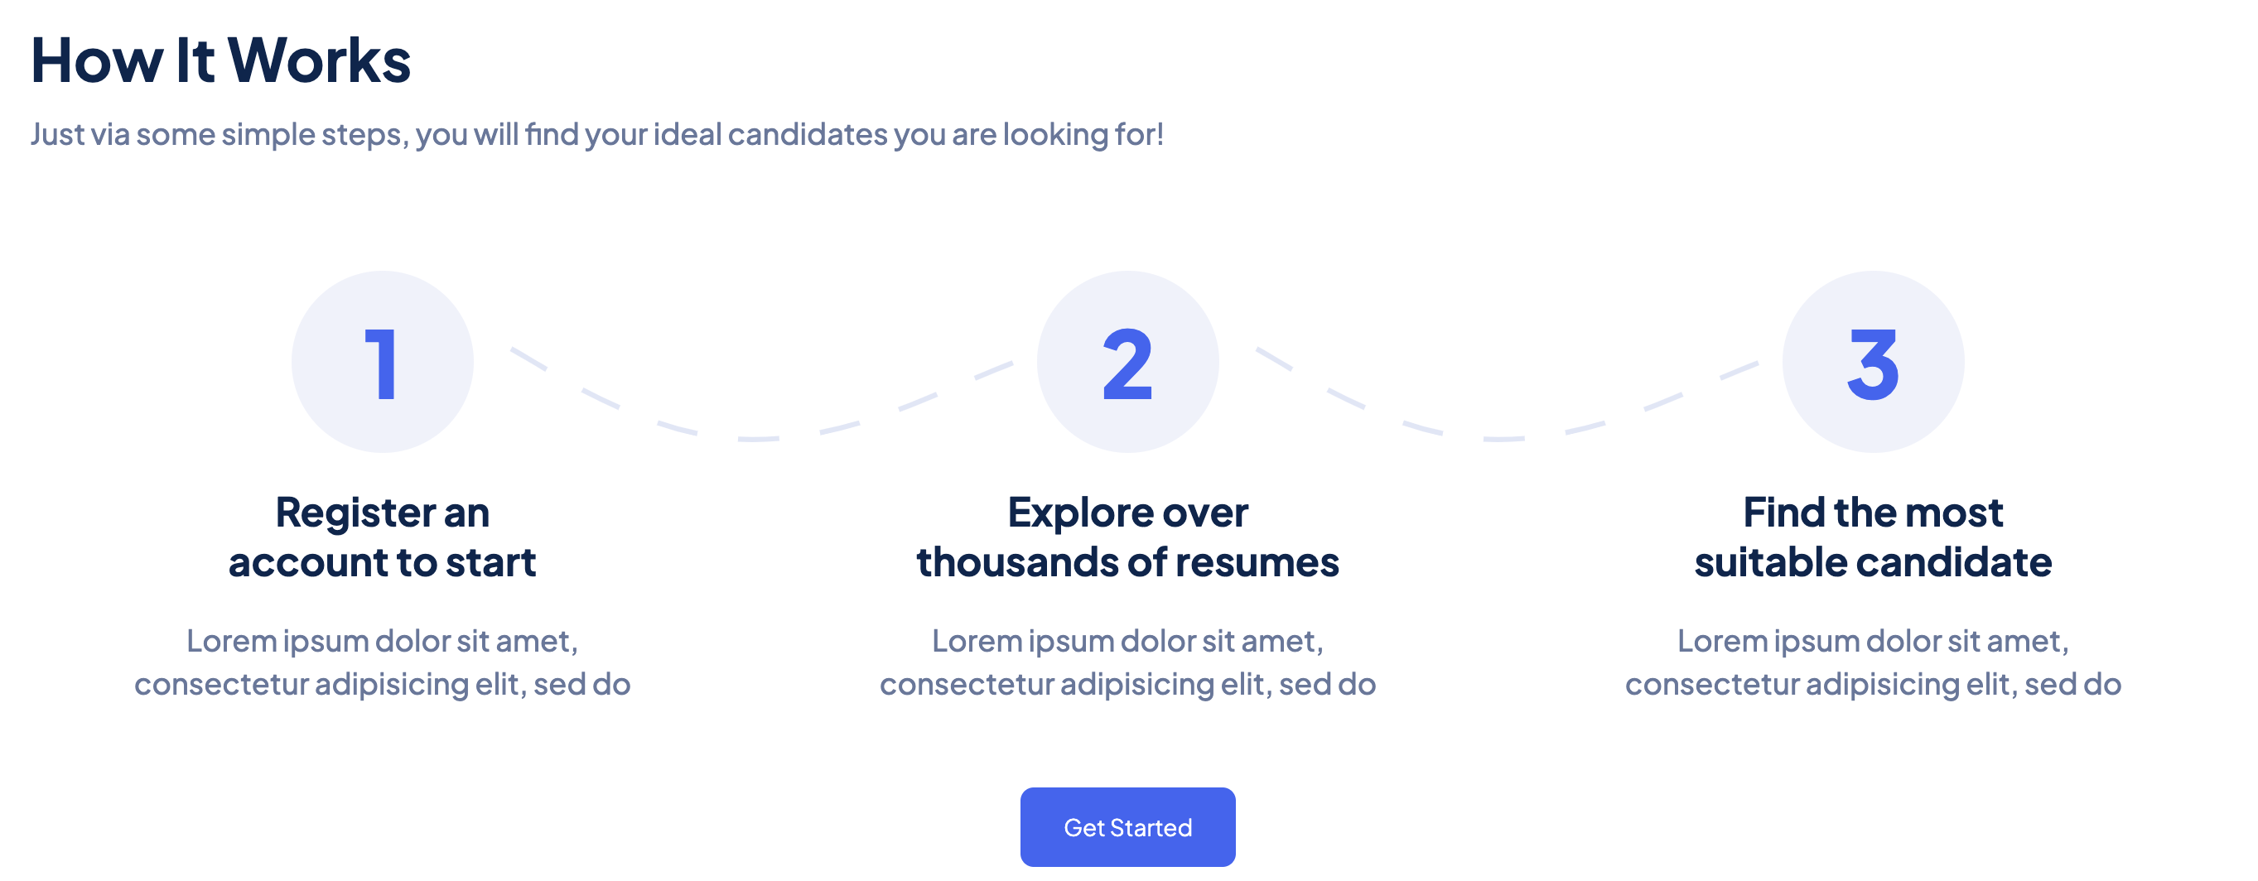
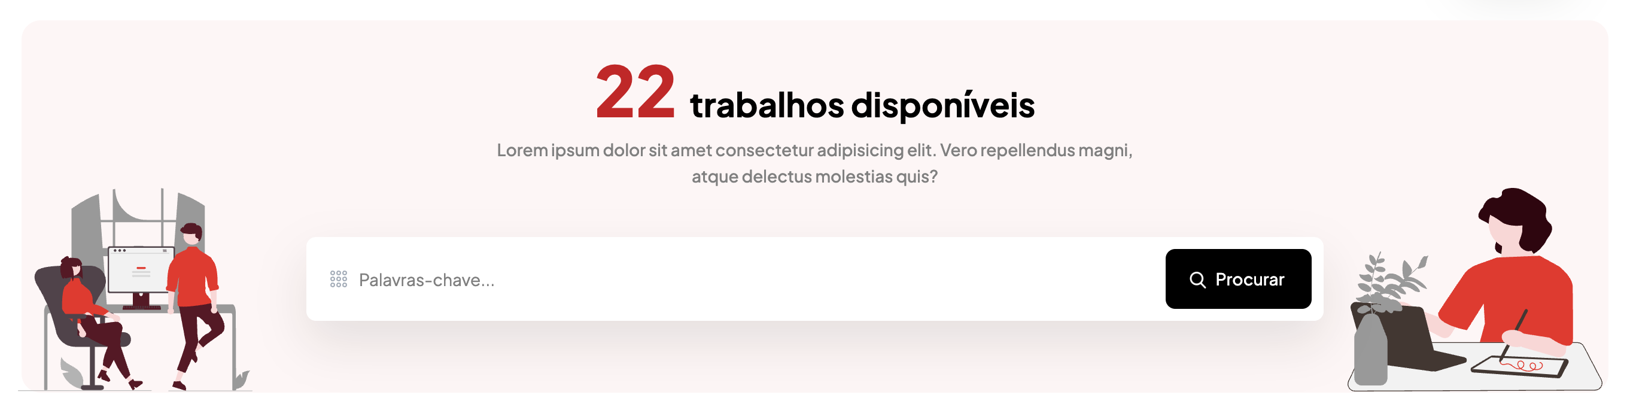
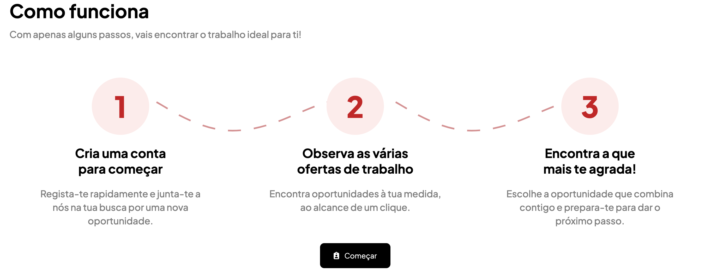

Edição do template
+exemplos

Slide 26

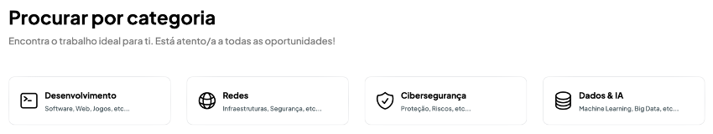

Swiper.js
JSON-like
const data = [
{
icon: (
<svg>(...)</svg>
),
title: “Desenvolvimento”,
description: “Software, Web, Jogos, etc...”
},
(...)
];
<Swiper
slidesPerView = {4},
spaceBetween = {30},
autoplay = {{
delay: 2200,
disableOnInteraction: false,
}},
speed = {3000},
loop = {true},
breakpoints = {{
1220: {
slidesPerView = {3},
spaceBetween = {20},
},
980: {
slidesPerView = {2},
spaceBetween = {30},
},
}}
> </Swiper>

Slide 27

07
Google Cloud

Slide 28
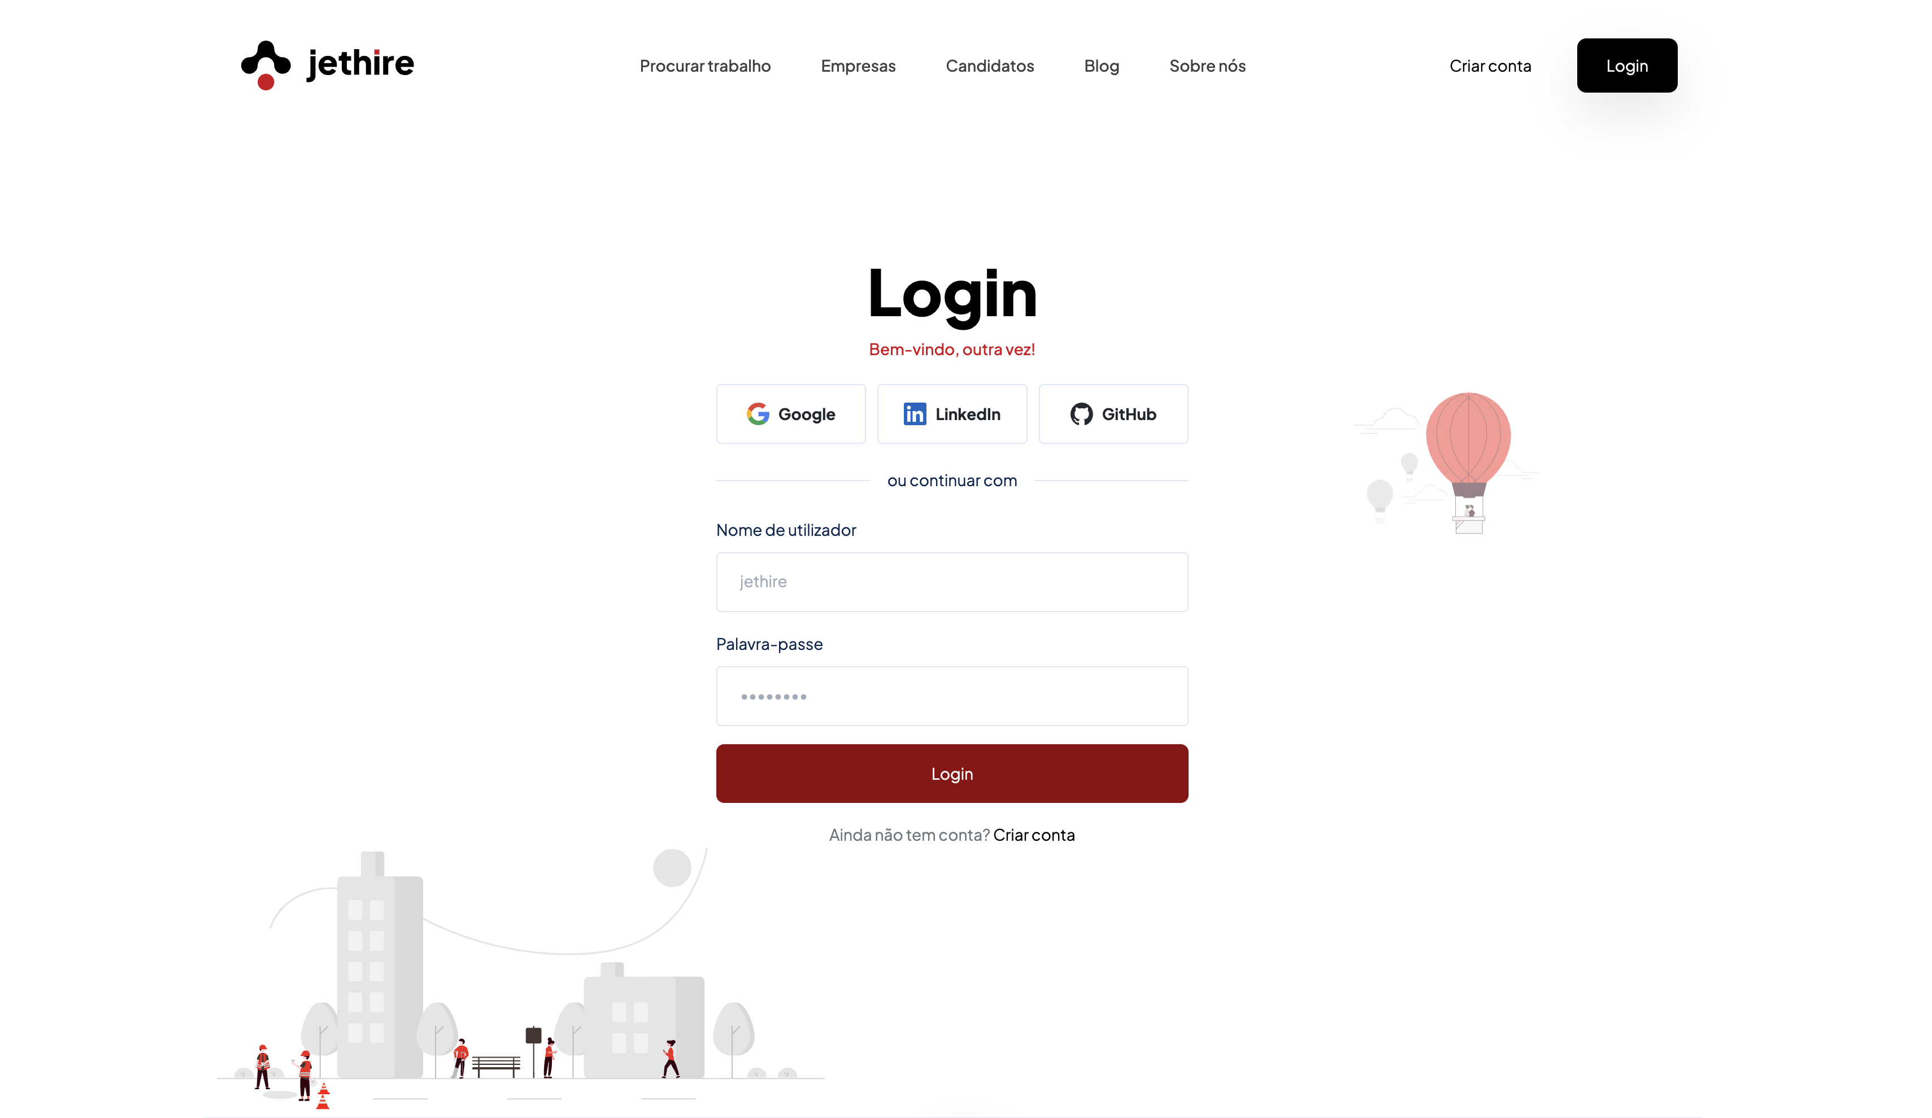



Página de registo
Formulário de registo

Slide 29

Página de registo
Formulário de registo

Slide 30

Instalação do mongoose e next-auth
npm i next-auth mongoose
node_modules
mongodb
mongodb-connection-string-url
mongoose
npm i next-auth@latest

Slide 31
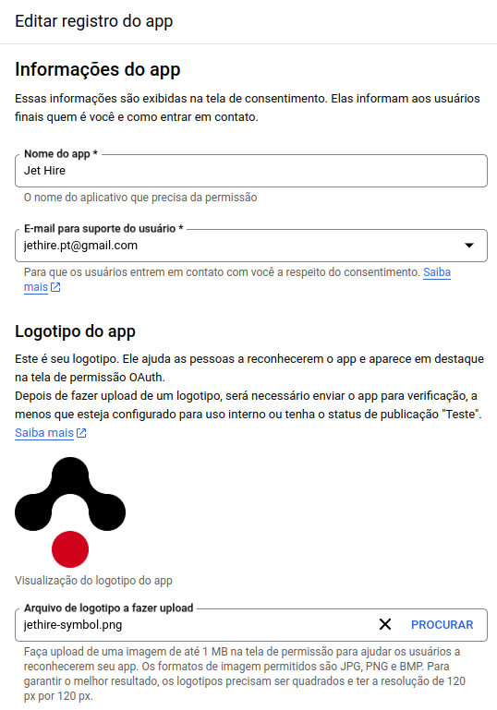
Criação do token 0Auth
O que é o token 0Auth?
O token OAuth do Google é uma credencial que, após autorização do utilizador, permite a uma aplicação aceder de forma segura e temporária a recursos específicos da sua conta Google, sem necessidade de partilhar a palavra-passe.

Slide 32
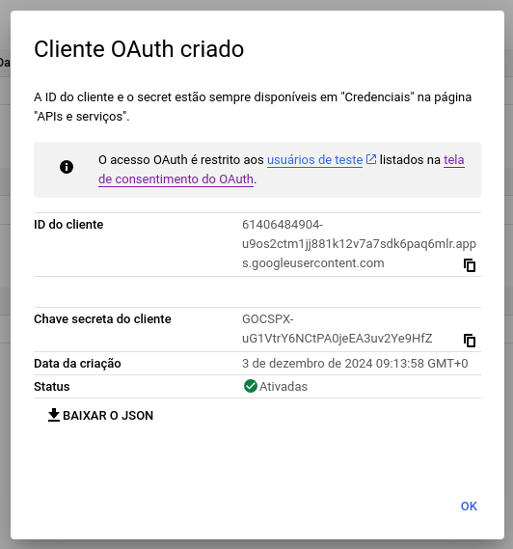

Criação de um ambiente seguro
Para proteger as credenciais do cliente OAuth da Google, como o Client ID e o Client Secret, devemos armazená-las num ficheiro chamado .env. Este ficheiro permite guardar informações sensíveis de forma segura e separada do código.
GOOGLE_CLIENT_ID = (...)
GOOGLE_CLIENT_SECRET = (...)
.env

Slide 33
Criação de sessões
../pages/Providers.js
../pages/_app.js
"use client";
import {SessionProvider} from 'next-auth/react’;
export const NextAuthProvider = ({children}) => {
return <SessionProvider>{children}</SessionProvider>
}
import { SessionProvider } from "next-auth/react";
function MyApp({ Component, pageProps: { session, ...pageProps } }) { return (
<SessionProvider session={session}>
<Component {...pageProps} />
</SessionProvider>
);
}
export default MyApp;

Slide 34
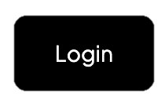
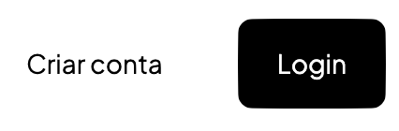
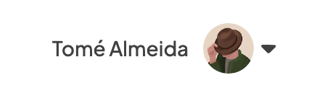
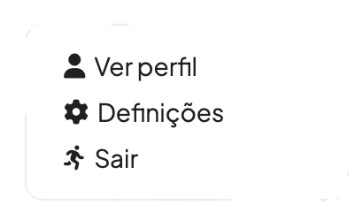
../pages/api/auth/[...nextauth].js
import NextAuth from "next-auth";
import GoogleProvider from "next-auth/providers/google";
const authOptions = {
providers: [
GoogleProvider({
clientId: process.env.GOOGLE_CLIENT_ID,
clientSecret: process.env.GOOGLE_CLIENT_SECRET,
}),
],
};
export default NextAuth(authOptions);
Botão de login
import { signIn } from “next-auth”;
<button onClick = { () => signIn ("google") } >
Botão de logout
import { signOut } from “next-auth”;
<button onClick = { () => signOut () } >
Sem sessão
Sessão iniciada

Slide 35

08
MongoDB

Slide 36
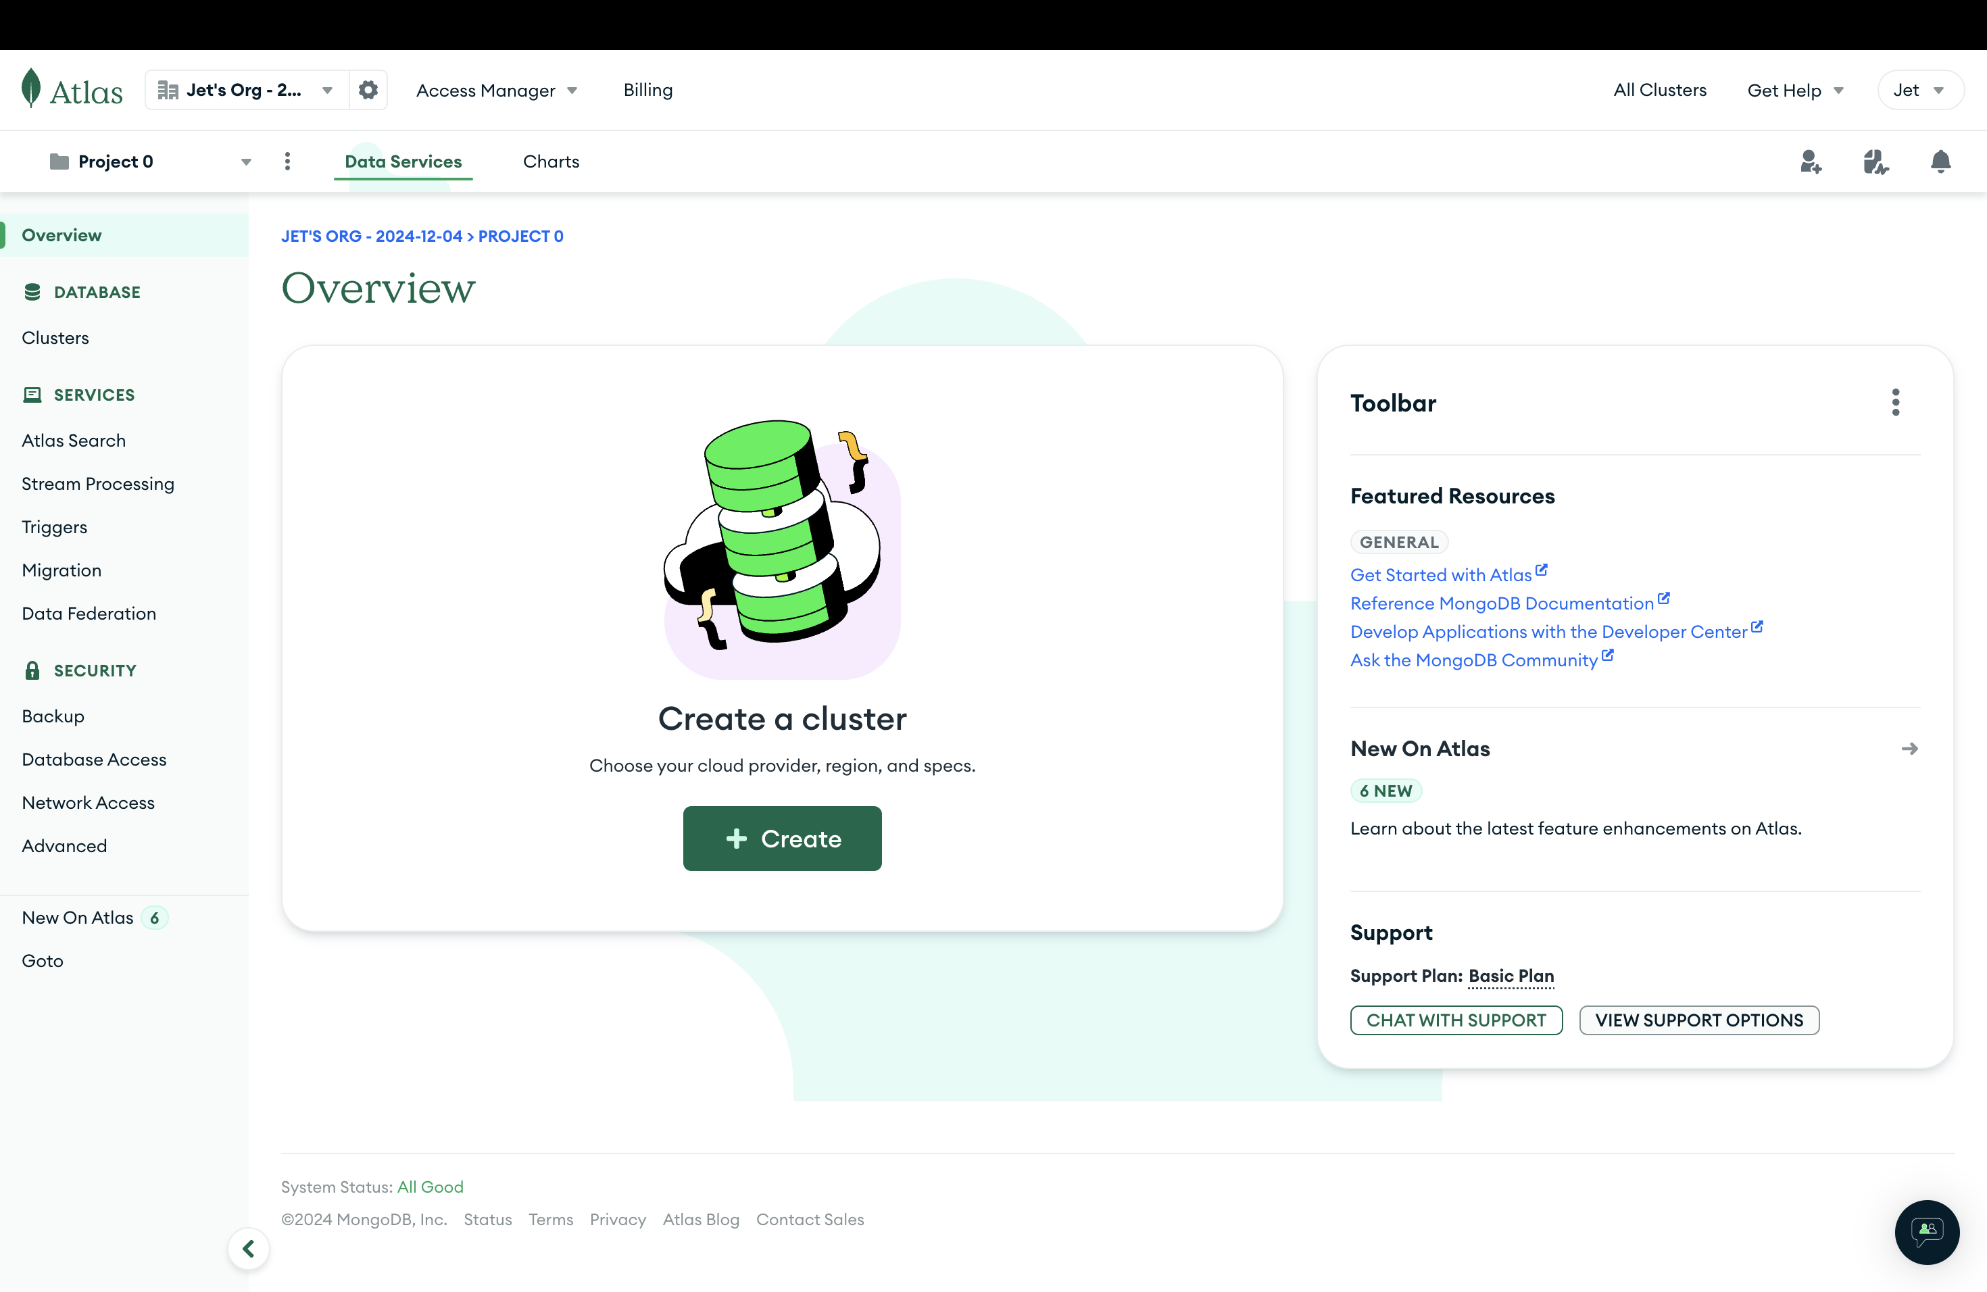
Criação do cluster
Um cluster no MongoDB é um conjunto de servidores que garantem disponibilidade e escalabilidade dos dados. Ele inclui um servidor primário e réplicas para redundância. O MongoDB Atlas facilita a criação e manutenção de clusters na nuvem.

Slide 37
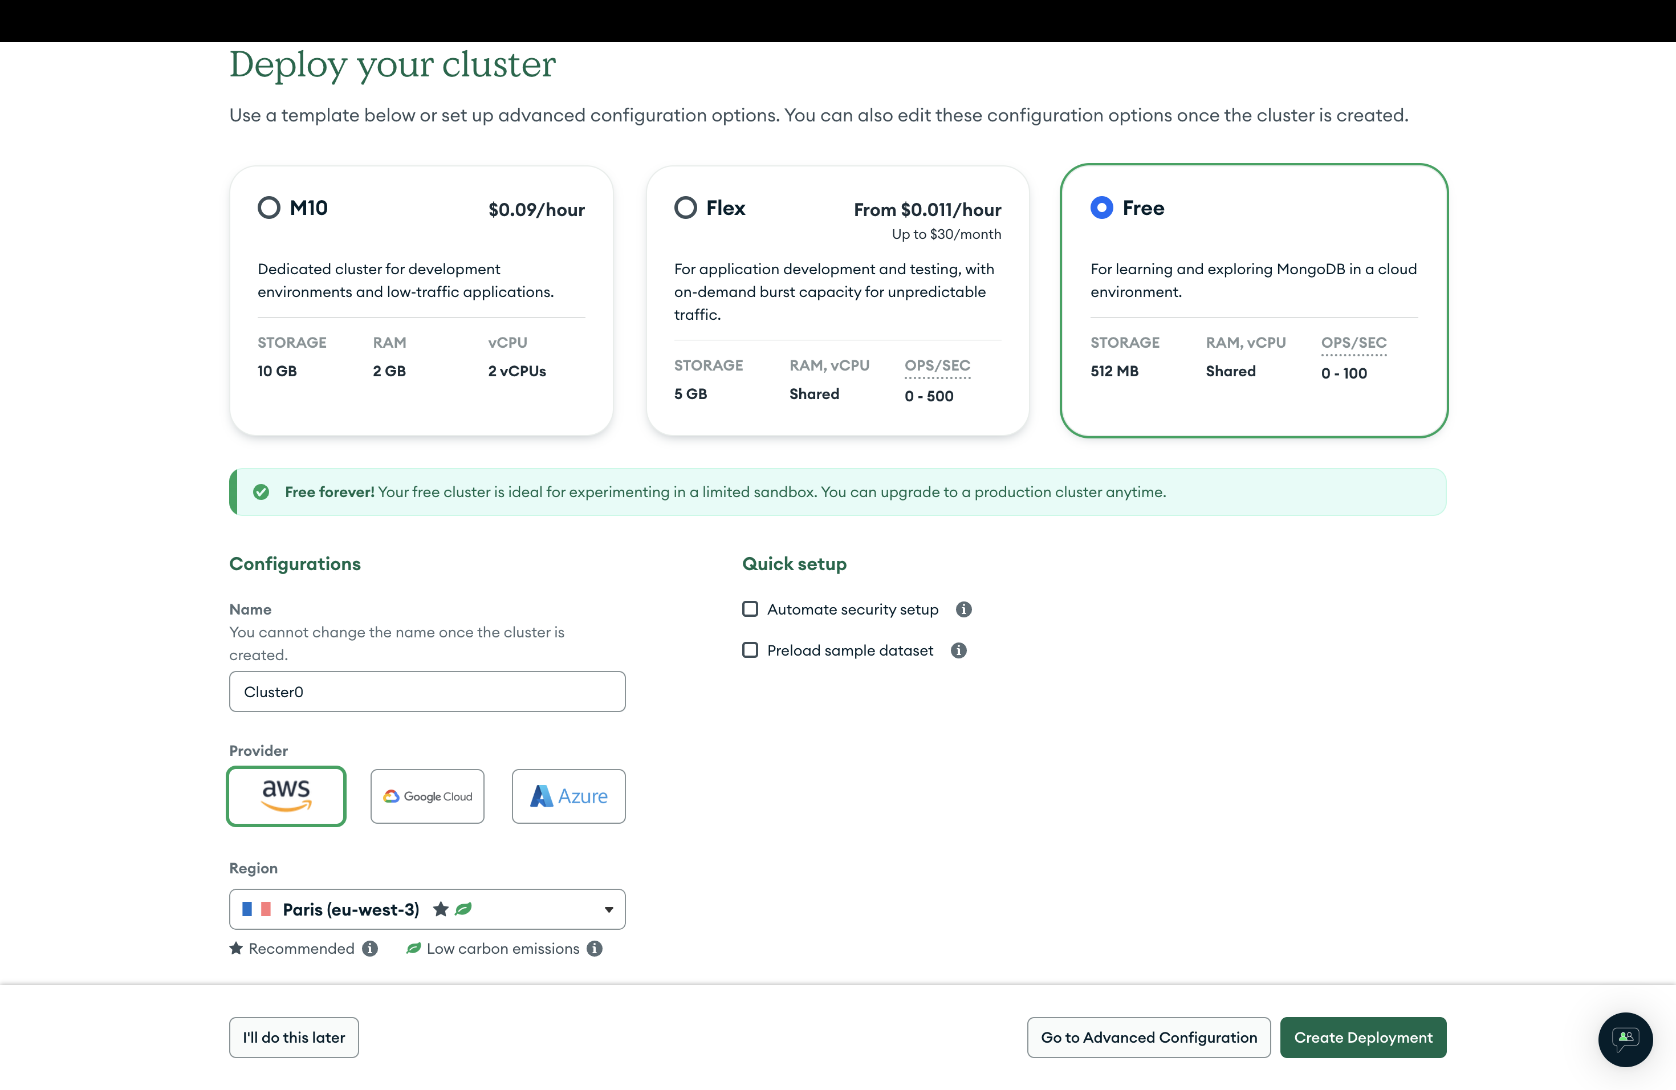
Criação do cluster
Um cluster no MongoDB é um conjunto de servidores que garantem disponibilidade e escalabilidade dos dados. Ele inclui um servidor primário e réplicas para redundância. O MongoDB Atlas facilita a criação e manutenção de clusters na nuvem.

Slide 38
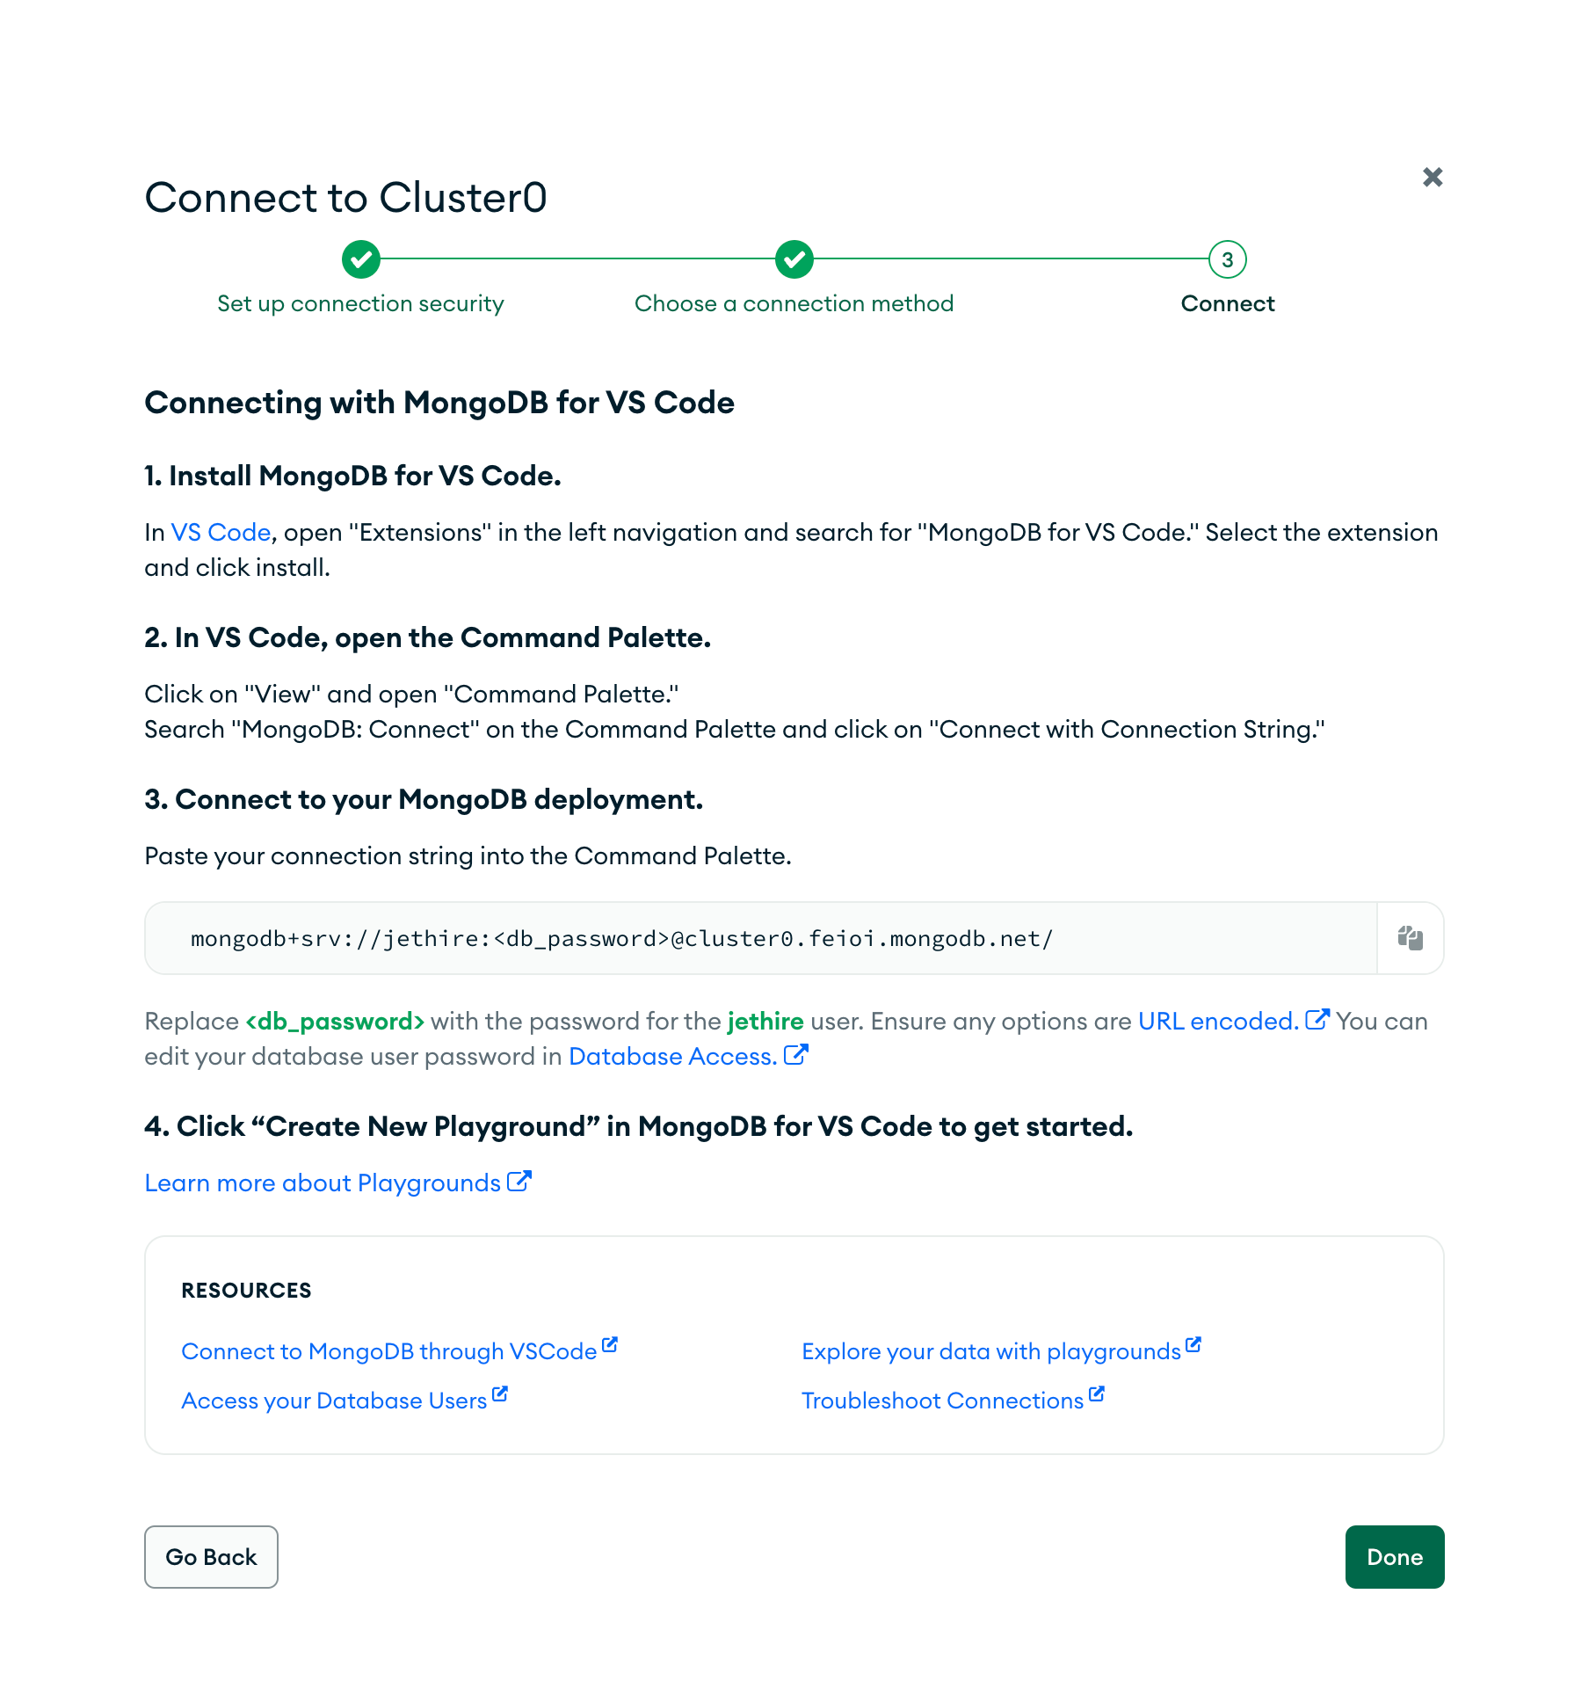
Ligação com a base de dados
MONGODB_URL = (...)
.env
./lib/mongodb.js
import mongoose from "mongoose";
export const connectMongoDB = async() => {
try {
await mongoose.connect
(process.env.MONGODB_URL);
console.log("Conectado a MONGODB");
} catch(error) {
console.log("Erro a conectar: ", error);
}
};

Slide 39
Schema
No MongoDB, um schema define a estrutura dos dados numa coleção, especificando os campos, tipos de dados e regras de validação. Embora o MongoDB seja flexível, os schemas ajudam a garantir consistência e organização dos dados, especialmente ao usar bibliotecas como o Mongoose.
import mongoose, { Schema } from "mongoose";
const userSchema = new Schema({
email: {
type: String,
required: true,
},
name: {
type: String,
required: true,
},
},
{ timestamps: true }
);
const User = mongoose.models.User || mongoose.model('User', userSchema);
export default User;
{
"name": "Tomé Almeida",
"email": "rltomealmeida@gmail.com"
}

Slide 40
Callbacks
../pages/api/auth/[...nextauth].js
if(!userExists) {
const res = await fetch('http://localhost:3000/api/user', {
method: "POST",
headers: { "Content-Type": "application/json” },
body: JSON.stringify({ name, email, }),
});
if(res.ok){ return user; }
}
} catch (error) { console.log(error); }
}
return user;
}}};
export default NextAuth(authOptions);
import { connectMongoDB } from "../../../lib/mongodb";
import User from "../../../models/user";
const authOptions = {
callbacks: {
async signIn({user, account}) { if (account.provider === 'google') {
const { name, email } = user;
try {
await connectMongoDB();
const userExists = await User.findOne({email});

Slide 41
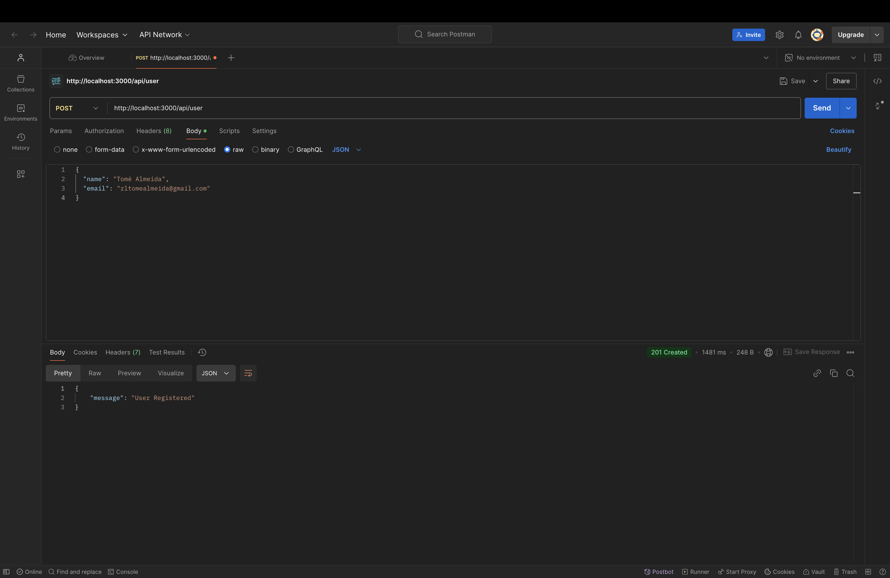

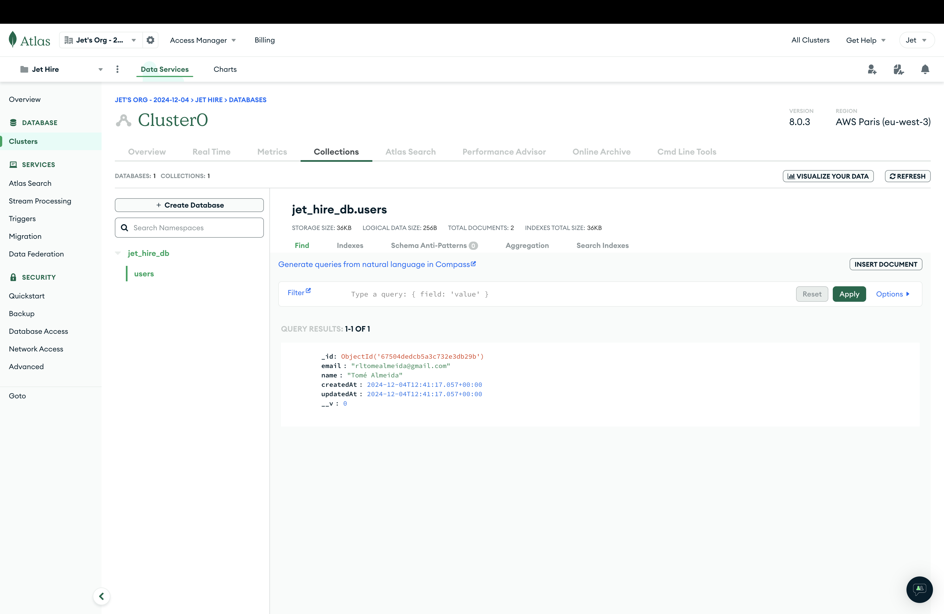
Registo de utilizador
../pages/api/user/index.js
import { connectMongoDB } from "../../../lib/mongodb";
import User from "../../../models/user";
export default async function handler(req, res) {
if (req.method === "POST") {
try {
const { name, email } = req.body; await connectMongoDB();
await User.create({ name, email }); res.status(201).json({ message: "User Registered" });
} catch (error) {
console.error("Erro ao criar utilizador:", error);
res.status(500).json({ message: "Erro no servidor" });
}
} else {
res.setHeader("Allow", ["POST"]);
res.status(405).json({ message: `Método ${req.method} não permitido` });
}
}

